Slide 1
25 rokov Akadémie Policajného zboru v Bratislave

Slide 5
GALÉRIA REKTOROV
AKADÉMIE POLICAJNÉHO ZBORU V BRATISLAVE

Slide 6
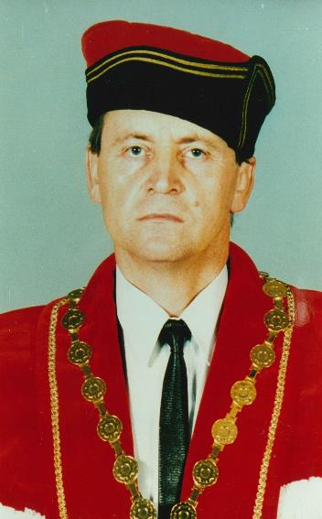
Prof. JUDr. Ing. Viktor PORADA, PhD.
1992 – 1993

Slide 7
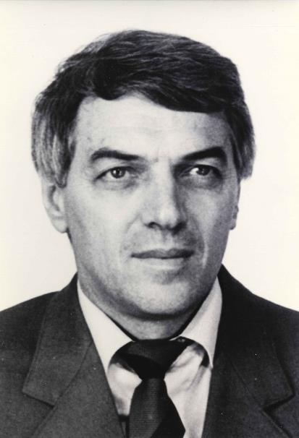
doc. JUDr. Pavol BALÁŽ, CSc.
1993 – 1997

Slide 8
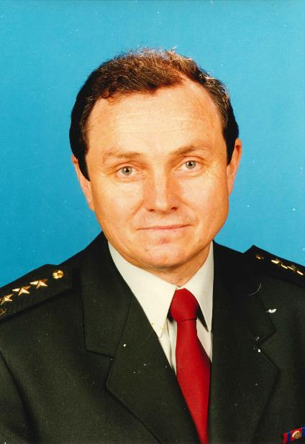
doc. PhDr. Róbert CHALKA, CSc.
1997 – 2003

Slide 9
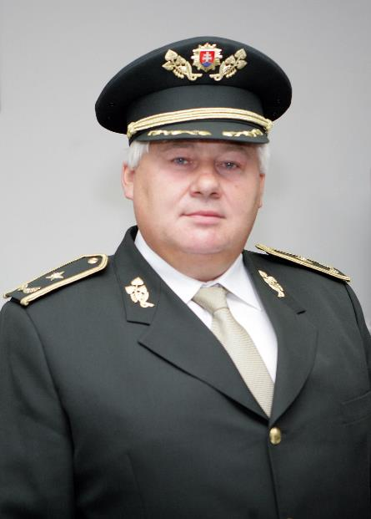
gen. prof. JUDr. Jozef KURIL, CSc.
2003 – 2010

Slide 10
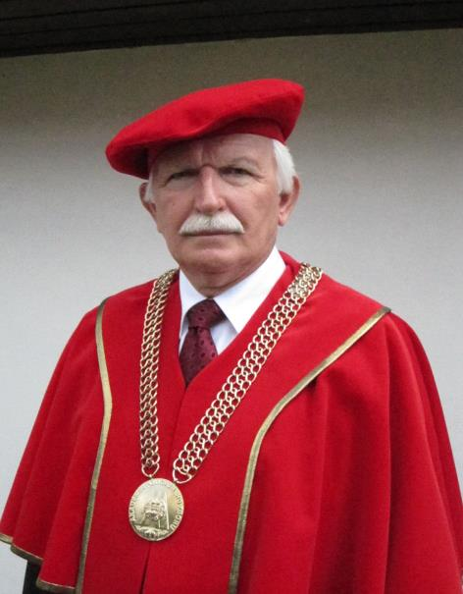
prof. Ing. Václav KRAJNÍK, CSc.
2011 – 2012

Slide 11
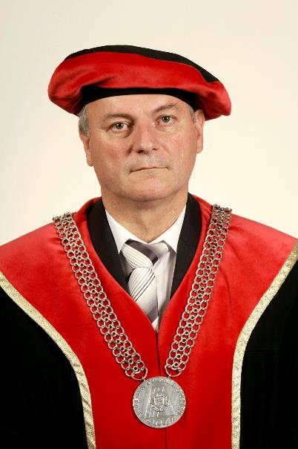
Dr.h.c. doc. JUDr. Štefan KOČAN, PhD.
2012 – 2014 poverený

Slide 12
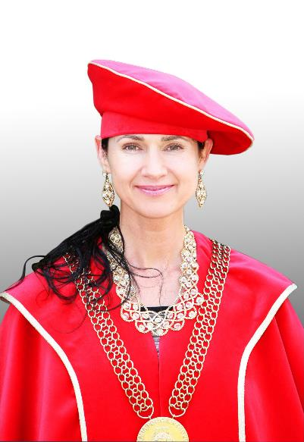
Dr.h.c. doc. JUDr. Lucia KURILOVSKÁ, PhD.
2014 – doteraz

Slide 13
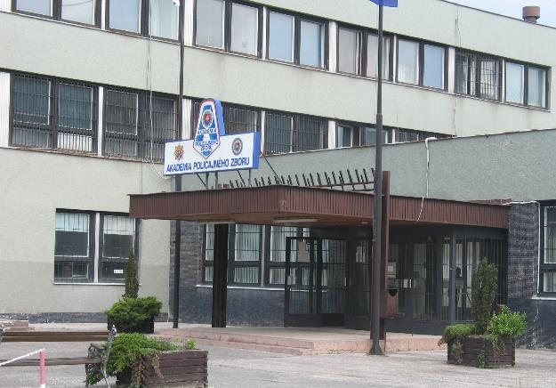

Slide 14
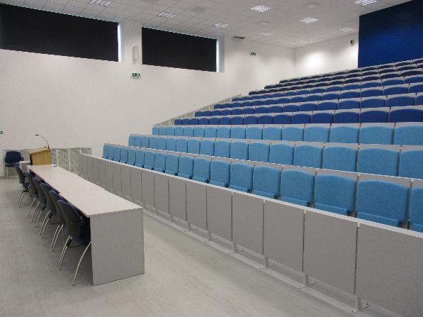
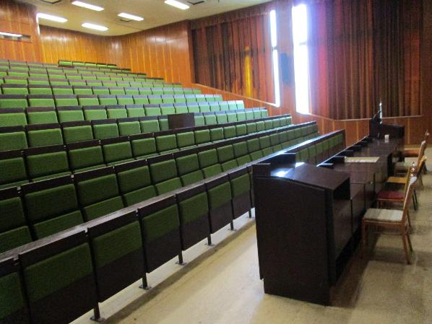

Slide 15
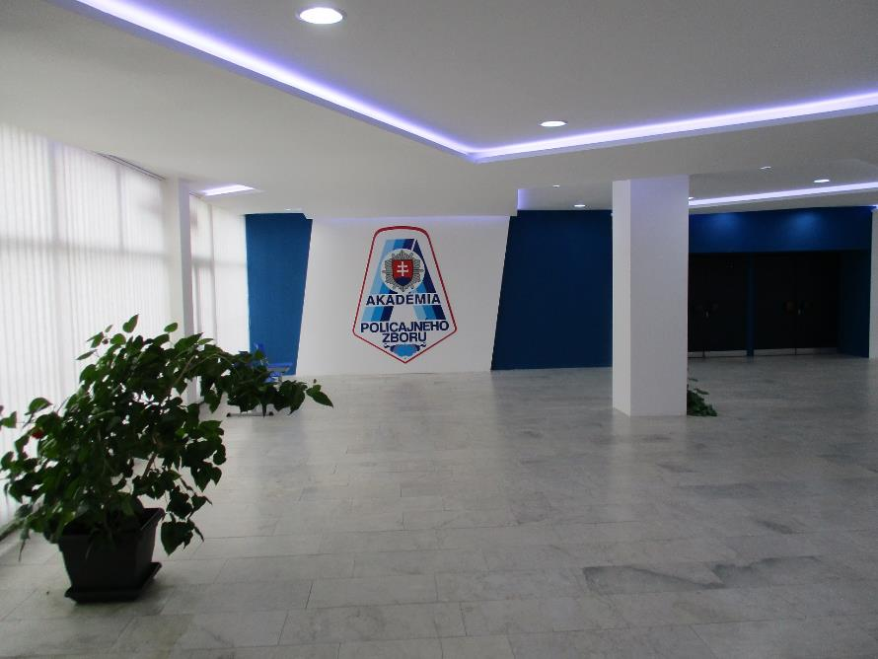

Slide 16
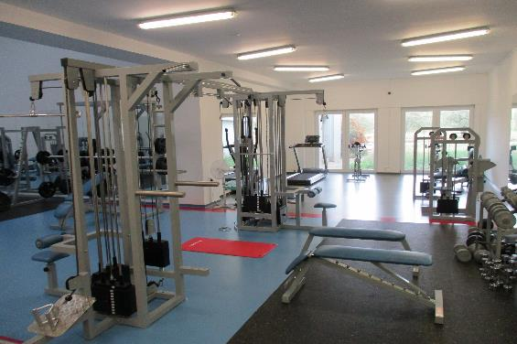
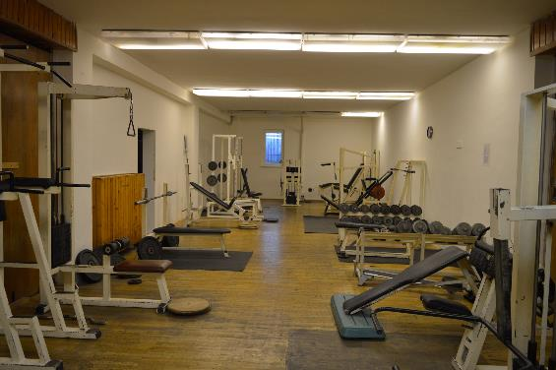

Slide 18
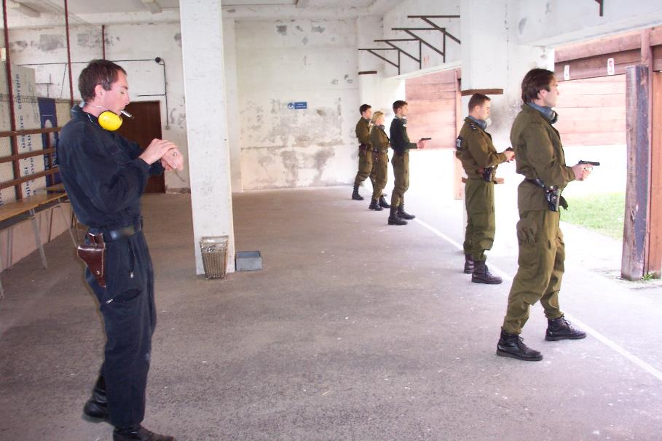

Slide 19
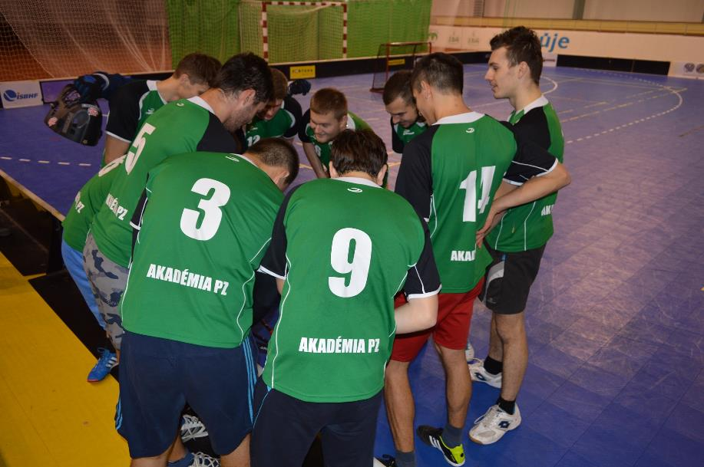

Slide 20
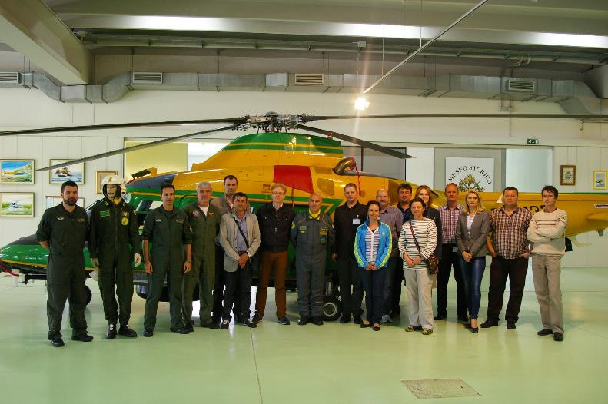
Training in English Communication for Border Guards Air Crew Language Tool
Rím 2013

Slide 21
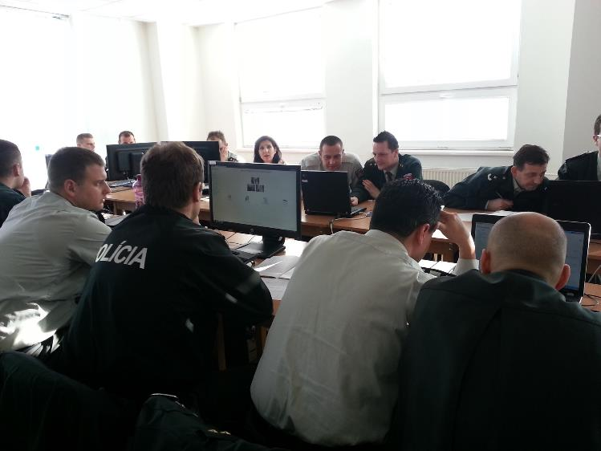
Školenie odborného anglického jazyka formou multimédií
Vyšné Nemecké 2014

Slide 22
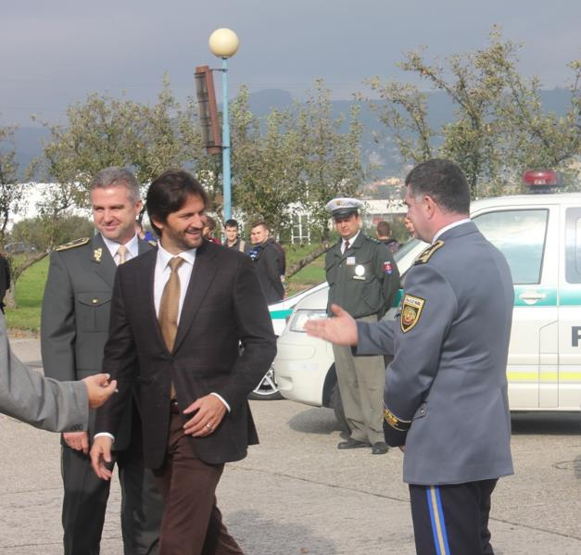

Slide 24
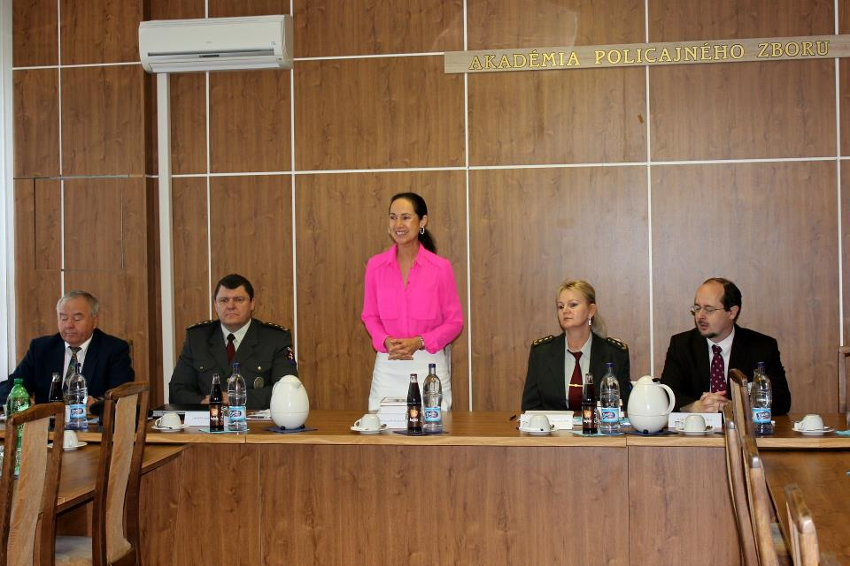

Slide 25
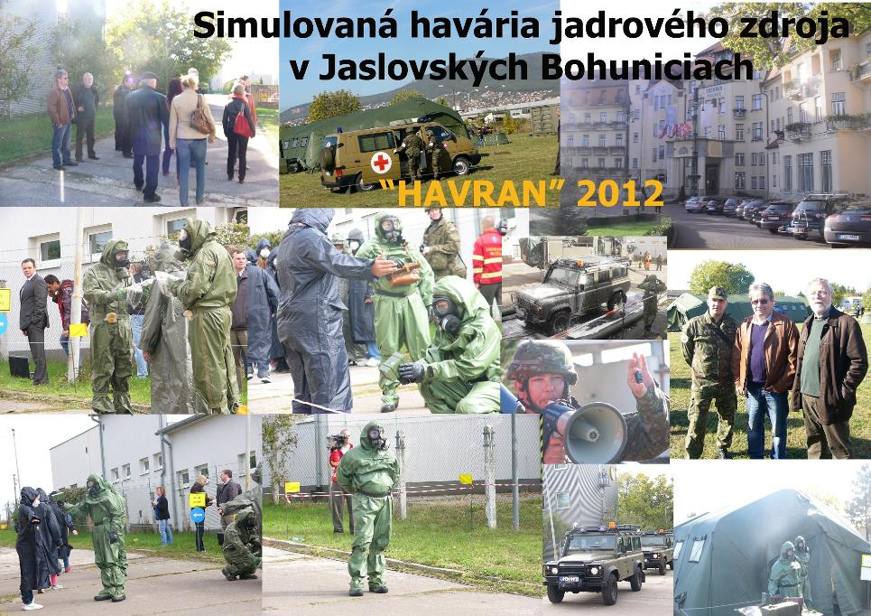

Slide 26
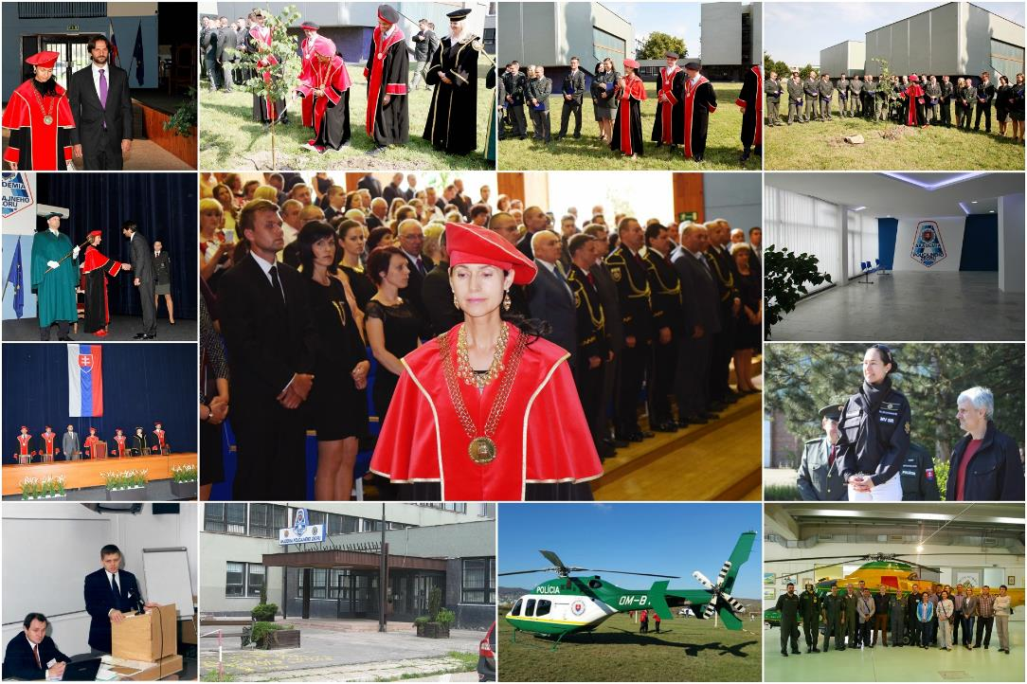

Slide 27
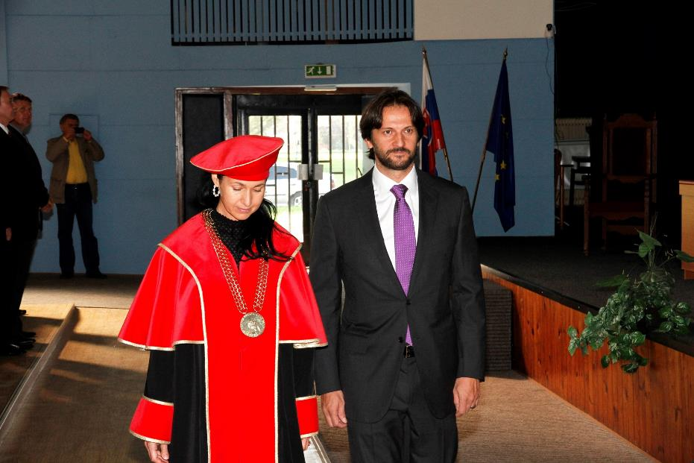

Slide 28
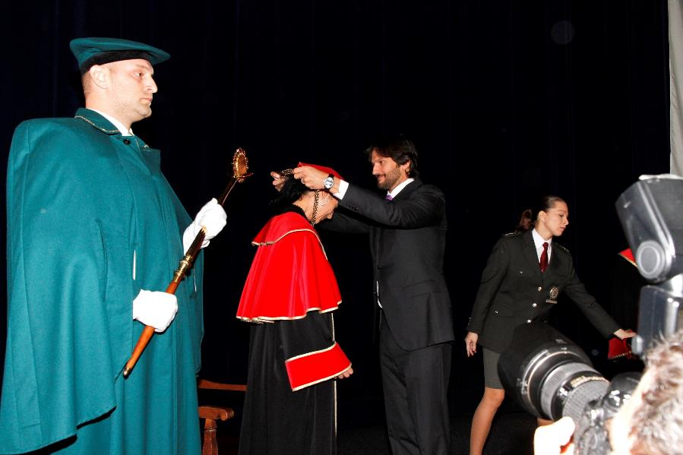

Slide 29
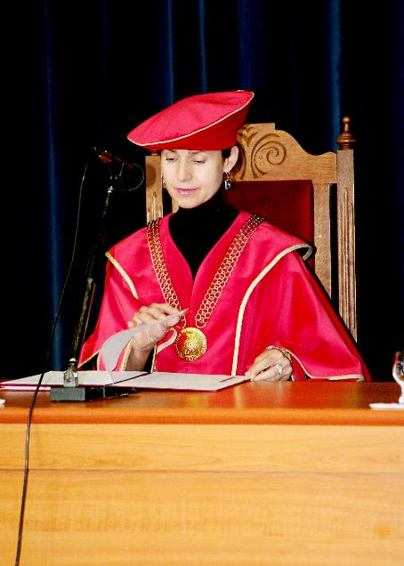

Slide 30
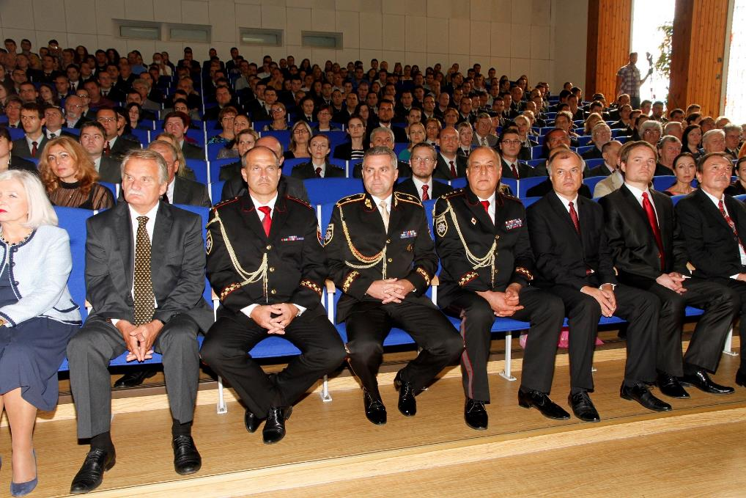

Slide 31
